Slide 1
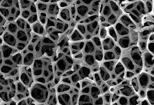
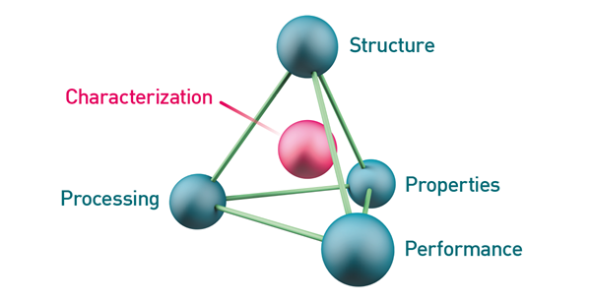
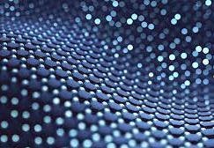
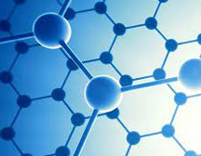
LOM3016 Introdução à Ciência dos Materiais
Prof. Dr. João Paulo Pascon
DEMAR / EEL / USP

Slide 2
Prof. Dr. João Paulo Pascon
Departamento de Engenharia de Materiais (DEMAR)
Escola de Engenharia de Lorena (EEL)
Universidade de São Paulo (USP)

Slide 3
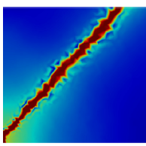
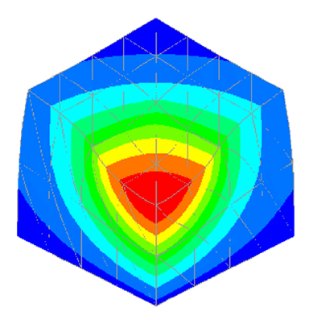
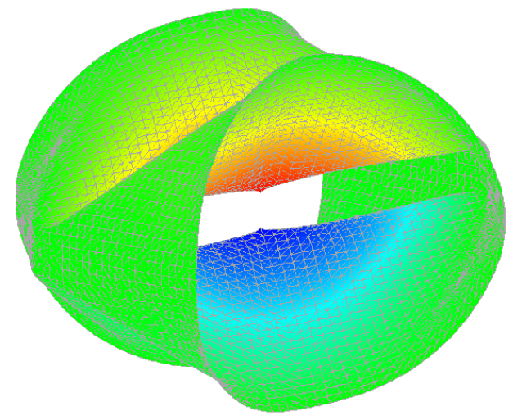
Histórico acadêmico
Formação em Engenharia de Estruturas
UFSCar
EESC/USP
Mecânica Computacional
Simulação por elementos finitos
Grandes deformações
Dano dúctil
Termoviscoplasticidade

Slide 4
Aula 01. Apresentação
Orientações iniciais
1. Estrutura e ligação atômica
LOM3016 – Introdução à Ciência dos Materiais – Prof. Dr. João Paulo Pascon

Slide 5
Ementa Jupiterweb
1. Estrutura e ligação atômica
2. Estrutura dos materiais
3. Imperfeições em sólidos
4. Diagrama de fases
5. Conceitos básicos sobre as propriedades mecânicas dos materiais
P1 - 16/05
REC – 26/07
P2 - 04/07
LOM3016 – Introdução à Ciência dos Materiais – Prof. Dr. João Paulo Pascon

Slide 6
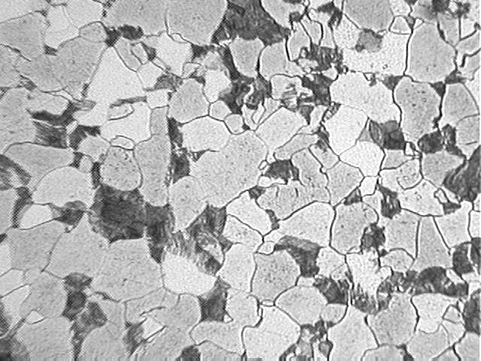
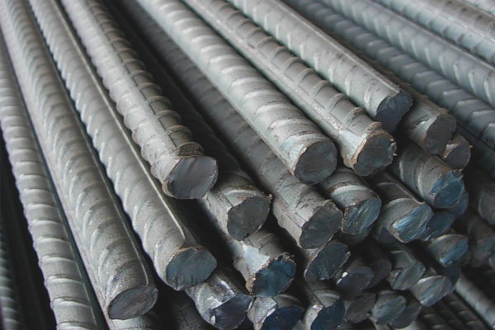
Jupiterweb
Objetivo: Apresentar aos estudantes de engenharia os conceitos básicos de Ciência dos Materiais
Callister - Materials Science and Engineering - An Introduction (2014): a Ciência dos Materiais estuda ou investiga as relações existentes entre a estrutura e as propriedades dos diversos tipos de materiais existentes, desde o âmbito atômico até a escala macroscópica
LOM3016 – Introdução à Ciência dos Materiais – Prof. Dr. João Paulo Pascon

Slide 7
Ementa
1. Estrutura e ligação atômica
1.1. Estrutura dos átomos
1.2. Ligações covalente, iônica, metálica e forças de van der Waals
LOM3016 – Introdução à Ciência dos Materiais – Prof. Dr. João Paulo Pascon

Slide 8
Ementa
2. Estrutura dos materiais
2.1. Sólidos cristalinos
2.2. Direções e planos cristalográficos
2.3. Células unitárias
2.4. Redes de Bravais
2.5. Fator de empacotamento
2.6. Métodos para determinação das estruturas cristalinas
2.7. Estruturas metálicas, iônicas e moleculares
2.8. Estrutura de cerâmicas
2.9. Estrutura de polímeros
2.10. Sólidos amorfos: vidros e polímeros
2.11. Aspectos básicos de materiais compósitos
2.12. Exemplos de materiais de engenharia
LOM3016 – Introdução à Ciência dos Materiais – Prof. Dr. João Paulo Pascon

Slide 9
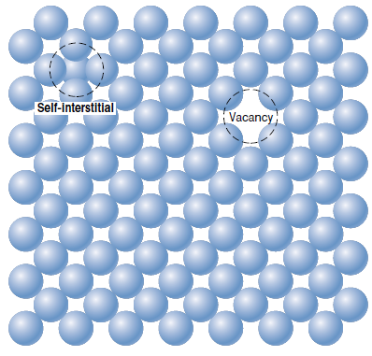
Ementa
3. Imperfeições em sólidos
3.1. Tipos e formação de defeitos
3.2. Lacunas
3.3. Soluções sólidas (intersticial e substitucional)
3.4. Estruturas ordenadas
3.5. Compostos intermetálicos
3.6. Discordâncias
3.7. Movimento de discordâncias
3.8. Defeitos planares (interfaces)
3.9. Exemplos práticos
LOM3016 – Introdução à Ciência dos Materiais – Prof. Dr. João Paulo Pascon

Slide 10
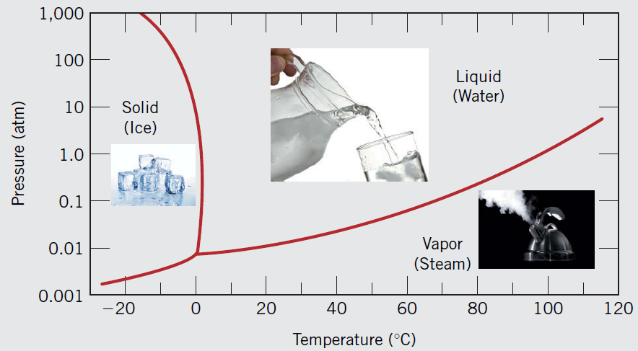
Ementa
4. Diagrama de fases
4.1. Definição de “fase”
4.2. Regra de Gibbs
4.3. Curva de resfriamento
4.4. Diagramas de equilíbrio de sistemas binários
4.5. Equilíbrio de formação e decomposição de fases
4.6. Exemplos de diagramas de fases relacionados com a microestrutura dos materiais
LOM3016 – Introdução à Ciência dos Materiais – Prof. Dr. João Paulo Pascon

Slide 11
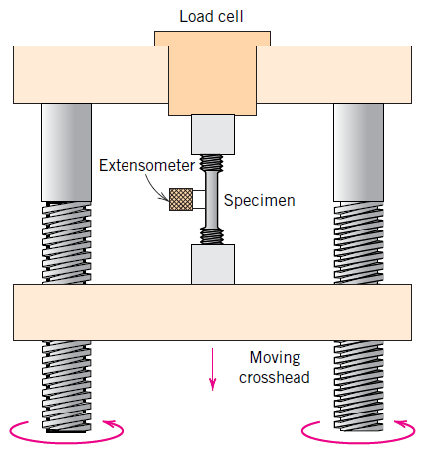
Ementa
5. Conceitos básicos sobre as propriedades mecânicas dos materiais
5.1. Conceitos de tensão e deformação
5.2. Propriedades elásticas
5.3. Deformação plástica
5.4. Plasticidade e fluxo
5.5. Materiais não newtonianos
5.6. Relaxação e fluência
5.7. Fadiga
5.8. Exemplos e casos práticos
LOM3016 – Introdução à Ciência dos Materiais – Prof. Dr. João Paulo Pascon

Slide 12
Bibliografia
Callister, William D., and David G. Rethwisch. Materials science and engineering: an introduction. Vol. 9. New York: Wiley, 2018.
LOM3016 – Introdução à Ciência dos Materiais – Prof. Dr. João Paulo Pascon

Slide 13
Aula 01
Orientações iniciais
Conteúdo (aulas e listas) disponível no Stoa (e-disciplinas)
Dúvidas: jppascon@usp.br
LOM3016 – Introdução à Ciência dos Materiais – Prof. Dr. João Paulo Pascon

Slide 14
1. Estrutura e ligação atômica
1.1. Estrutura dos átomos
1.2. Ligações covalente, iônica, metálica e forças de van der Waals
LOM3016 – Introdução à Ciência dos Materiais – Prof. Dr. João Paulo Pascon

Slide 15
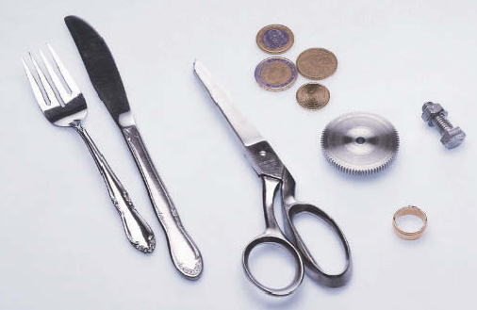
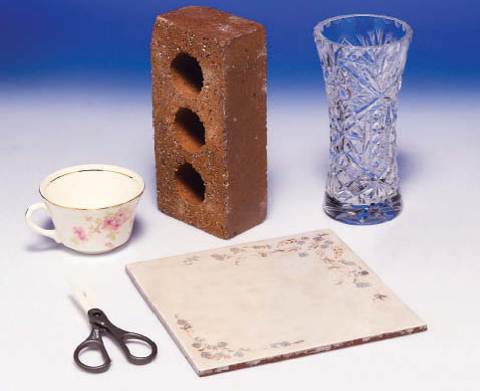
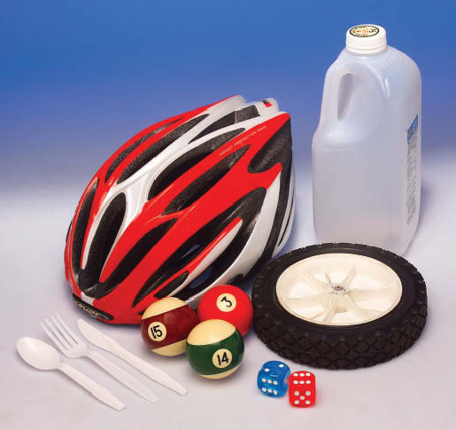
Classificação dos materiais
Metais
Cerâmicos
Polímeros
Compósitos
LOM3016 – Introdução à Ciência dos Materiais – Prof. Dr. João Paulo Pascon

Slide 16
Materiais avançados
Semicondutores
Biomateriais
“Smart materials”
Nanomateriais
LOM3016 – Introdução à Ciência dos Materiais – Prof. Dr. João Paulo Pascon

Slide 17
1.1. Estrutura dos átomos
Conceitos fundamentais
Número atômico
Massa atômica
Isótopos
Peso atômico
Unidade de massa atômica
Mol (6,022 x 10²³)
Peso atômico do ferro: 55,85 amu/atom
55,85 g/mol
LOM3016 – Introdução à Ciência dos Materiais – Prof. Dr. João Paulo Pascon

Slide 18
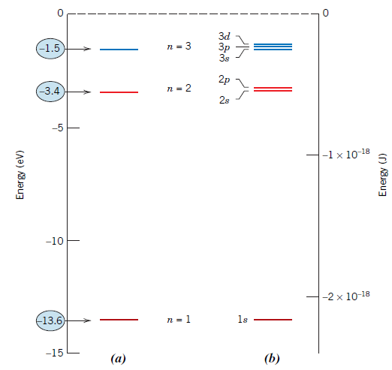
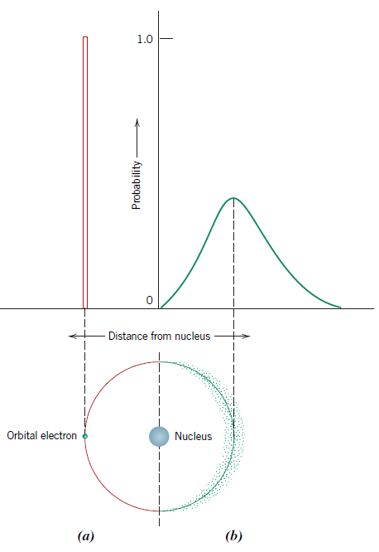
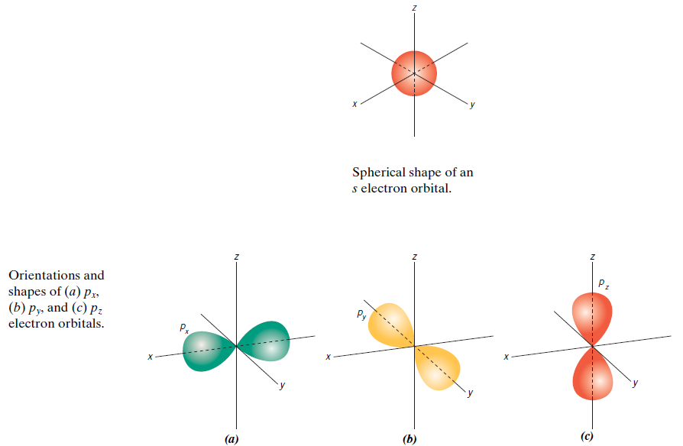
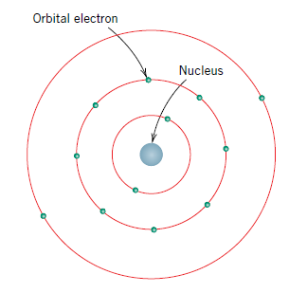
1.1. Estrutura dos átomos
Modelos atômicos
Mecânica quântica
Modelo atômico de Bohr
Modelo de Onda (mecânica)
LOM3016 – Introdução à Ciência dos Materiais – Prof. Dr. João Paulo Pascon

Slide 19
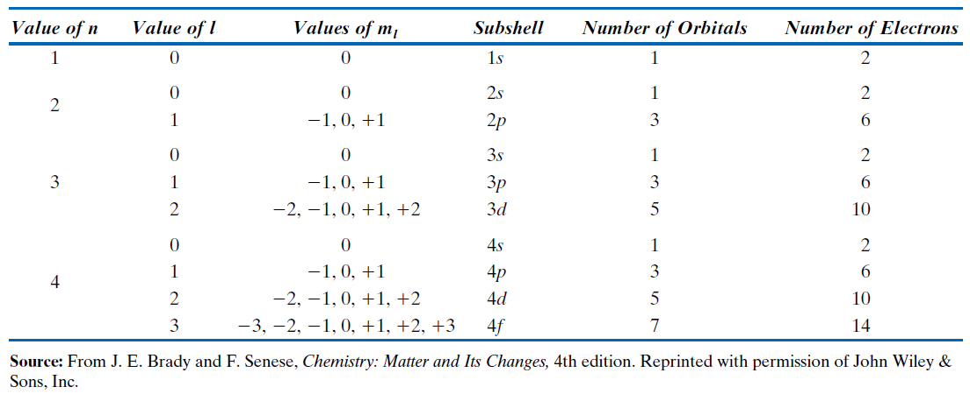
1.1. Estrutura dos átomos
Números quânticos
LOM3016 – Introdução à Ciência dos Materiais – Prof. Dr. João Paulo Pascon

Slide 20
1.1. Estrutura dos átomos
Configurações de elétrons
Hidrogênio (H, 1): 1s¹
Hélio (He, 2): 1s²
Neônio (Ne, 10): 1s²2s²2p⁶
Sódio (Na, 11): 1s²2s²2p⁶3s¹
Magnésio (Mg, 12): 1s²2s²2p⁶3s²
Elétrons de valência
Configurações estáveis
LOM3016 – Introdução à Ciência dos Materiais – Prof. Dr. João Paulo Pascon

Slide 21
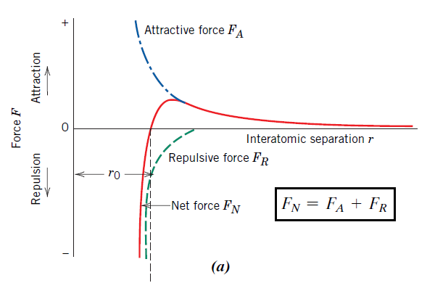
1.2. Ligações covalente, iônica, metálica e forças de van der Waals
Força eletrostática
Atração x repulsão
LOM3016 – Introdução à Ciência dos Materiais – Prof. Dr. João Paulo Pascon

Slide 22
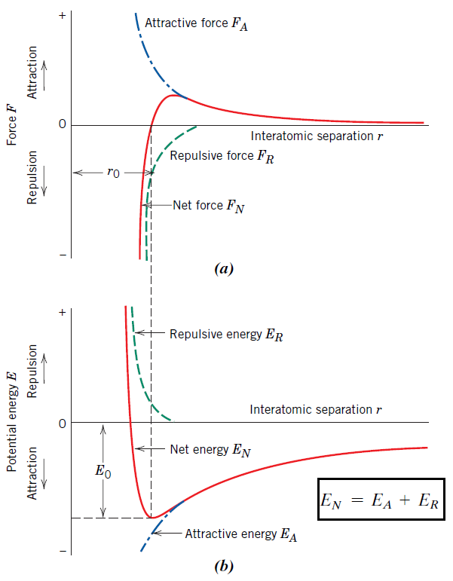
1.2. Ligações covalente, iônica, metálica e forças de van der Waals
Energia de ligação
Atração x repulsão
LOM3016 – Introdução à Ciência dos Materiais – Prof. Dr. João Paulo Pascon

Slide 23
1.2. Ligações covalente, iônica, metálica e forças de van der Waals
Ligações primárias
Iônica
Covalente
Metálica
Ligações secundárias
Forças de van der Waals
LOM3016 – Introdução à Ciência dos Materiais – Prof. Dr. João Paulo Pascon

Slide 24
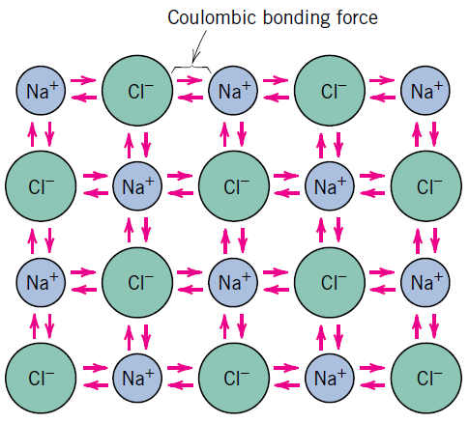
1.2. Ligações covalente, iônica, metálica e forças de van der Waals
Ligação iônica
Elementos metálicos e não-metálicos
Exemplo: Cloreto de sódio (NaCl)
LOM3016 – Introdução à Ciência dos Materiais – Prof. Dr. João Paulo Pascon

Slide 25
1.2. Ligações covalente, iônica, metálica e forças de van der Waals
Ligação covalente
Compartilhamento
Exemplo: molécula de hidrogênio
LOM3016 – Introdução à Ciência dos Materiais – Prof. Dr. João Paulo Pascon

Slide 26
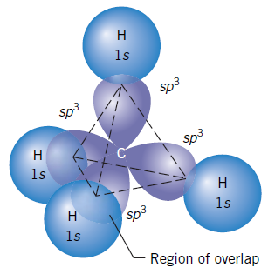
1.2. Ligações covalente, iônica, metálica e forças de van der Waals
Ligação covalente
Hibridização de carbono
C (6): 1s²2s²2p² => 1s²2s¹2p³
LOM3016 – Introdução à Ciência dos Materiais – Prof. Dr. João Paulo Pascon

Slide 27
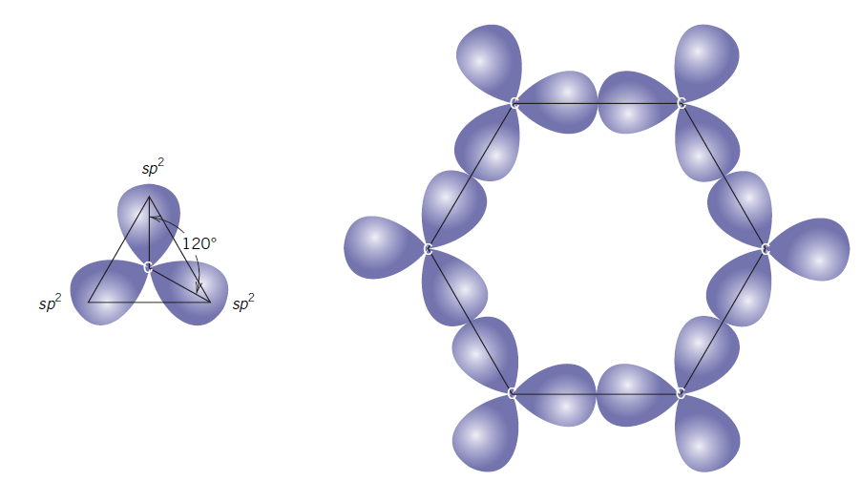
1.2. Ligações covalente, iônica, metálica e forças de van der Waals
Ligação covalente
Hibridização de carbono
Grafite
LOM3016 – Introdução à Ciência dos Materiais – Prof. Dr. João Paulo Pascon

Slide 28
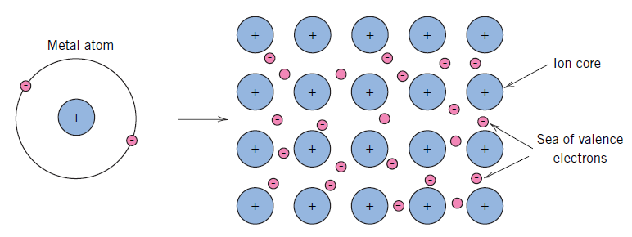
1.2. Ligações covalente, iônica, metálica e forças de van der Waals
Ligação metálica
Nuvem de elétrons
LOM3016 – Introdução à Ciência dos Materiais – Prof. Dr. João Paulo Pascon

Slide 29
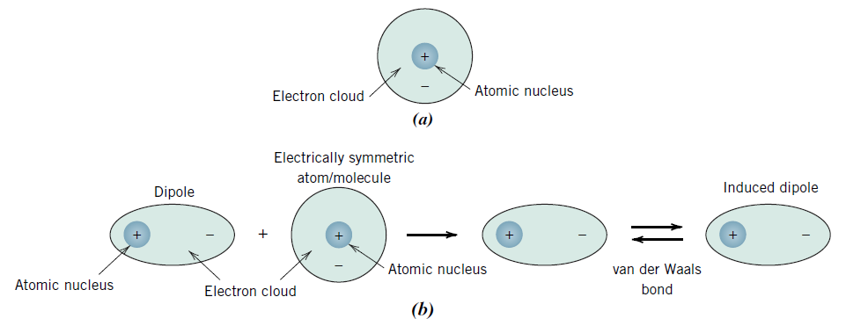
1.2. Ligações covalente, iônica, metálica e forças de van der Waals
Forças de van der Waals
Gases inertes
Dipolo
LOM3016 – Introdução à Ciência dos Materiais – Prof. Dr. João Paulo Pascon

Slide 30
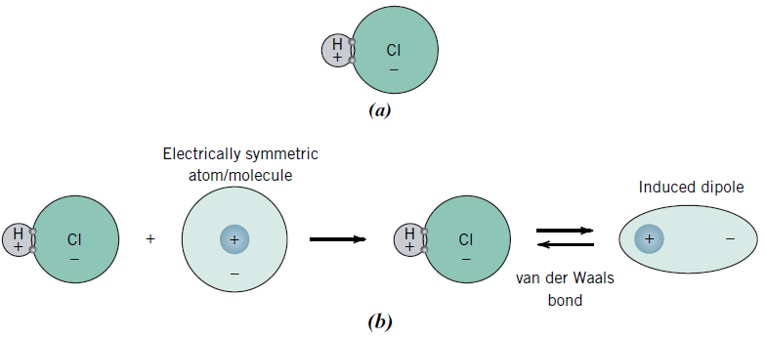
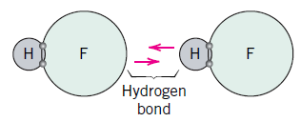
1.2. Ligações covalente, iônica, metálica e forças de van der Waals
Interações por dipolo
Dipolo induzido
Dipolo induzido com molécula polar
Dipolo permanente
LOM3016 – Introdução à Ciência dos Materiais – Prof. Dr. João Paulo Pascon

